Slide 1






UBND QUẬN LONG BIÊN
TRƯỜNG TIỂU HỌC ÁI MỘ B
VỆ SINH XUNG QUANH NHÀ
(TIẾT 2)

Slide 2


Slide 3



Trò chơi: Thu gom rác

Slide 4





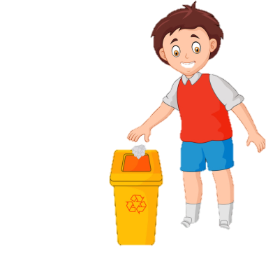






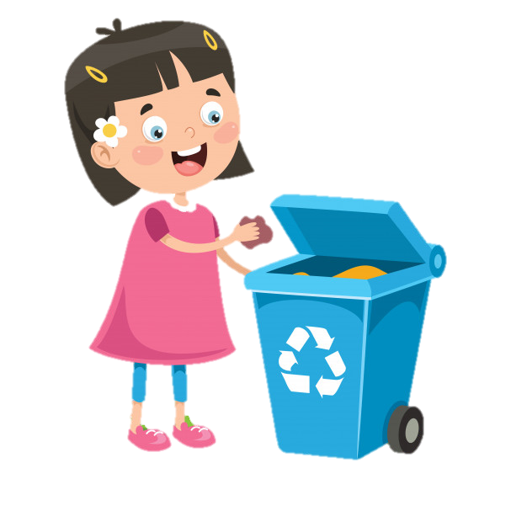

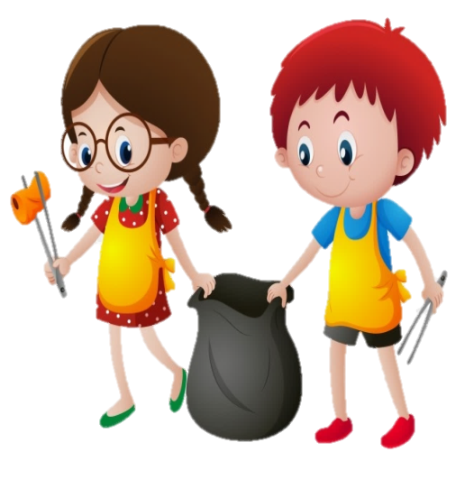





1
3
4
Đến bài mới
2
Notes:
Bấm vào các con số để ra câu hỏi, trả lời xong bấm vào rác tương tứng để cho vào thùng rác
Xong hết bấm đến bài mới

Slide 5

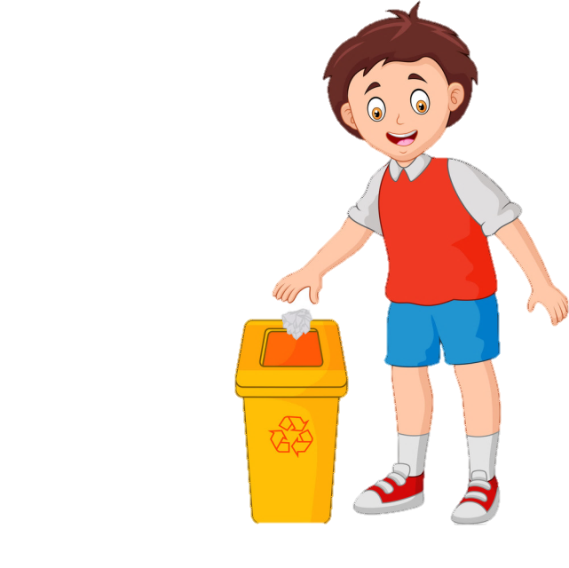


Để môi trường xung quanh nhà sạch sẽ, em đã:
A. Vẽ lên nhà.
B. Thường xuyên dọn dẹp nhà cửa.
C. Vứt rác bừa bãi.
Trở về

Slide 6
Giữ gìn môi trường xung quanh nhà ở đem lại lợi ích gì?
A. Đảm bảo được sức khỏe.
B. Phòng tránh nhiều bệnh.
C. Cả hai đáp án trên.
Trở về

Slide 7
Đâu là việc làm có lợi đối với môi trường xung quanh?
A. Trồng cây xanh.
B. Hái hoa.
C. Bẻ cành.
Trở về

Slide 8
Đâu là việc làm có hại đối với môi trường xung quanh?
A. Dọn dẹp nhà cửa.
B. Trồng cây.
C. Chặt phá rừng bừa bãi.
Trở về

Slide 9
UBND QUẬN LONG BIÊN
TRƯỜNG TIỂU HỌC ÁI MỘ B
VỆ SINH XUNG QUANH NHÀ
(TIẾT 2)

Slide 10
YÊU CẦU CẦN ĐẠT
1
2
Thực hiện được một số việc làm phù hợp để giữ vệ sinh xung quanh nhà.
Có ý thức giữ vệ sinh và tuyên truyền để mọi người cùng thực hiện.

Slide 11


Slide 12
1. Hoàn thành sơ đồ những việc nên làm hoặc không nên làm để giữ gìn vệ sinh xung quanh nhà.

Slide 13

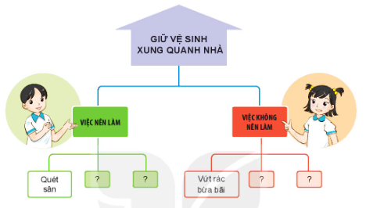

1. Hoàn thành sơ đồ theo gợi ý và chia sẻ với bạn những việc nên làm hoặc không nên làm để giữ vệ sinh xung quanh nhà.

Slide 14








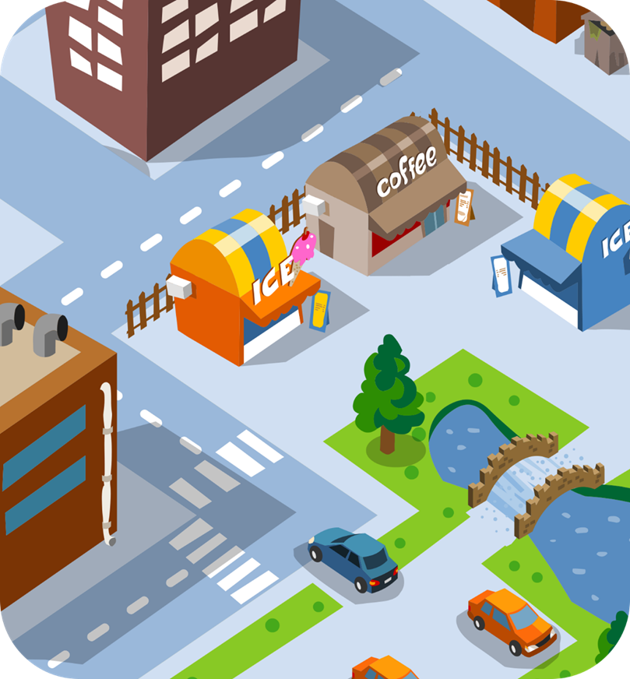


Notes:
Slide HS trình bày

Slide 15

Những việc em nên làm để giữ vệ sinh xung quanh nhà ở:
Thường xuyên quét dọn nhà cửa.
Trồng cây xanh, nhổ sạch cỏ, xung quanh nhà ở.
Phát quang bụi rậm, vứt rác đúng nơi quy định.

Slide 16
Những việc em không nên làm để giữ vệ sinh xung quanh nhà ở:
Để đồ dùng không ngăn nắp, vứt rác bừa bãi.
Đổ nước thải ra đường.
Vẽ bậy ra tường.
Dán, phát tờ rơi lung tung.

Slide 17
2. Chia sẻ ý kiến về những việc nên làm hoặc không nên làm để giữ gìn vệ sinh xung quanh nhà.

Slide 18
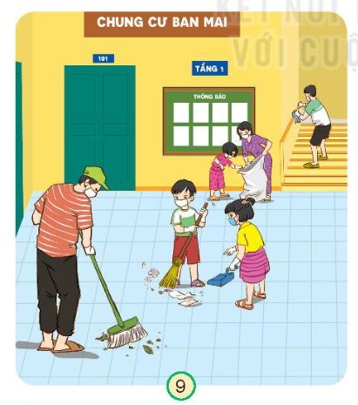
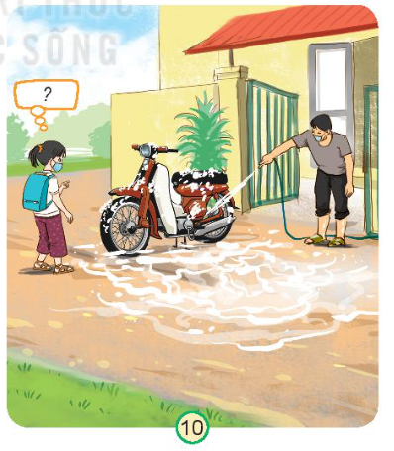



2. Em đồng tình hay không đồng tình với những việc làm nào dưới đây? Vì sao?
Thảo luận
nhóm 4

Slide 19
Đồng tình
=> Vì mọi người đang vệ sinh khu vực chung trong khu dân cư như quét dọn, lau chùi các lan can, cầu thang,… để giữ chung cư luôn sạch sẽ, thoáng đãng.

Slide 20
Không đồng tình
=> Vì một bác đang rửa xe máy ở hè nhà, xả nước ra đường gây mất mĩ quan đường phố, ảnh hưởng đến người đi đường.

Slide 21


Slide 22
3. Xử lí tình huống

Slide 23
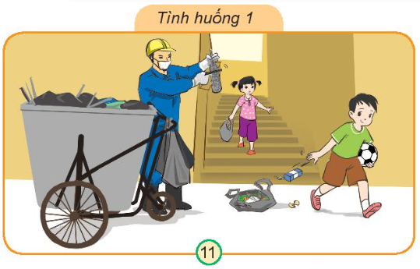
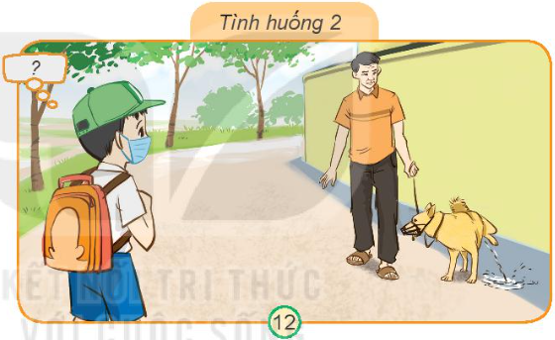
3. Nếu gặp tình huống sau, em sẽ nói và làm gì?
Tình huống 1: Khi đến giờ đổ rác các bác lao công sẽ gõ kẻng cho mọi người xuống đổ rác. Bạn nam đang vội đi đá bóng nên bạn vứt luôn rác xuống sân.
Tình huống 2: Một bác đang cho chú chó đi vệ sinh ngoài đường.

Slide 24
Thảo luận nhóm và đưa ra cách xử lí phù hợp trong hai tình huống trên.
Thảo luận
nhóm 4

Slide 25
Notes:
Slide HS trình bày

Slide 26
Em sẽ nhắc nhở bạn nam nên trực tiếp bỏ rác vào xe chở rác chứ không nên vứt ra đường như thế.

Slide 27
Em sẽ nhắc nhở chủ của chú chó là việc làm đó rất mất vệ sinh đường phố và có thể bốc mùi gây ảnh hưởng đến những người xung quanh.

Slide 28


Chúng ta cần phải làm gì để tăng sức đề kháng để phòng chống dịch bệnh Covid - 19 và dịch xuất suất huyết?

Slide 29
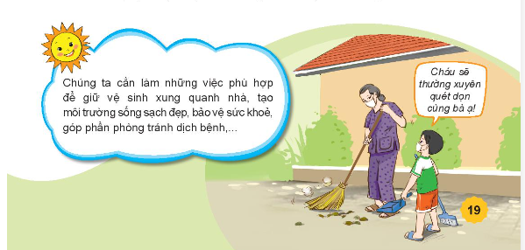
Chúng ta cần làm những việc phù hợp để giữ gìn vệ sinh xung quanh nhà tạo không gian sống sạch đẹp, bảo vệ sức khỏe, góp phần phòng tránh dịch bệnh,..
Cháu sẽ thường xuyên quét dọn cùng bà ạ!

Slide 30
Hoạt động nối tiếp

Slide 31

- Về nhà thực hiện những điều vừa học vào cuộc sống hằng ngày.
- Chụp lại những việc làm tốt của em và mọi người trong gia đình khi thực hiện giữ vệ sinh xung quanh nhà.

Slide 32


